Slide 1
Конспект логопедического занятия Тема: «Посуда»
Учитель-логопед Евдокимова С.Б.

Slide 2
Ложка

Slide 3
Тарелка

Slide 4
Кастрюля

Slide 5
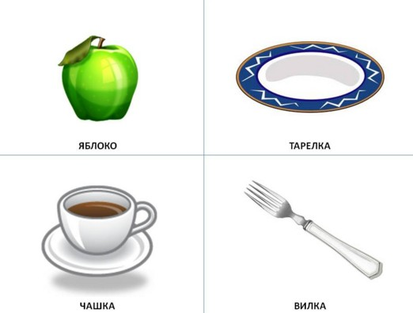
Что здесь не посуда?

Slide 6
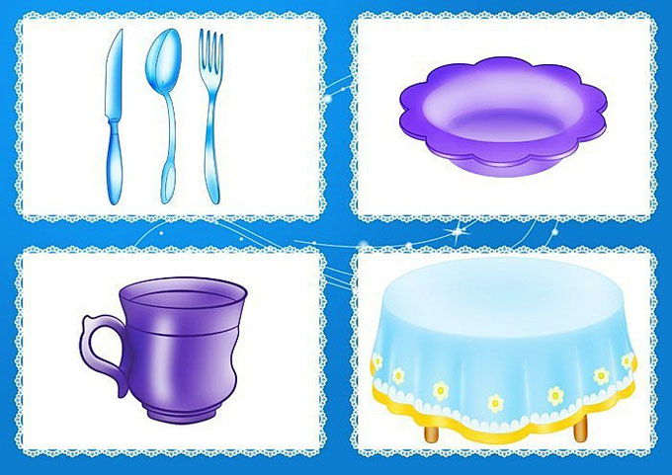
Что здесь не посуда?

Slide 7
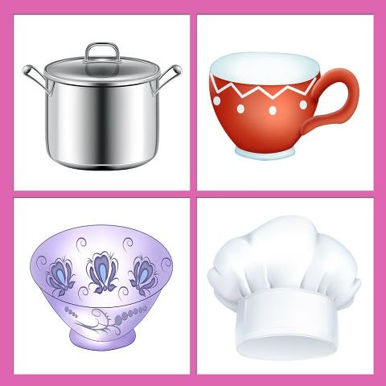
Что здесь не посуда?

Slide 8
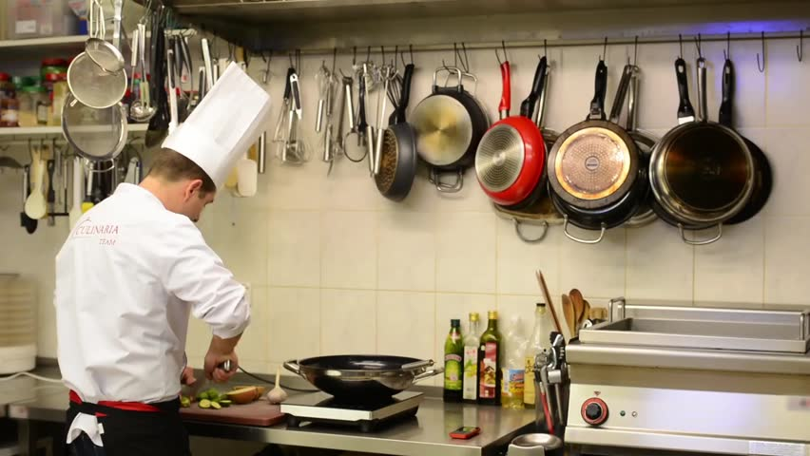
Посуда помогает нам готовить:

Slide 9
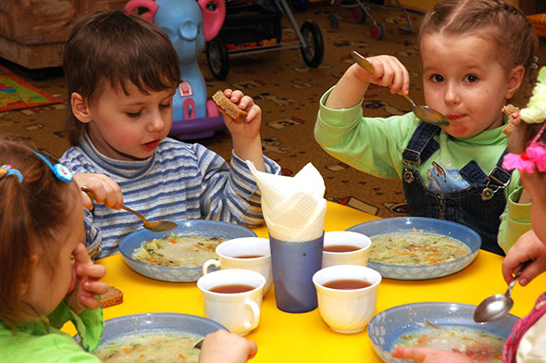
Из посуды мы едим:

Slide 10
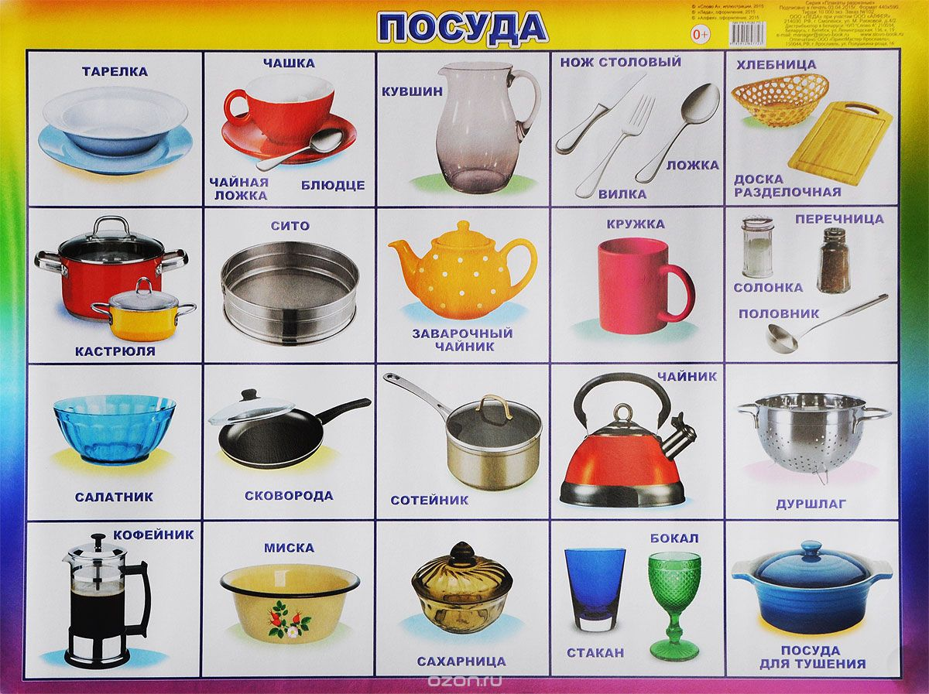
Вспомни предметы посуды:

